Slide 1
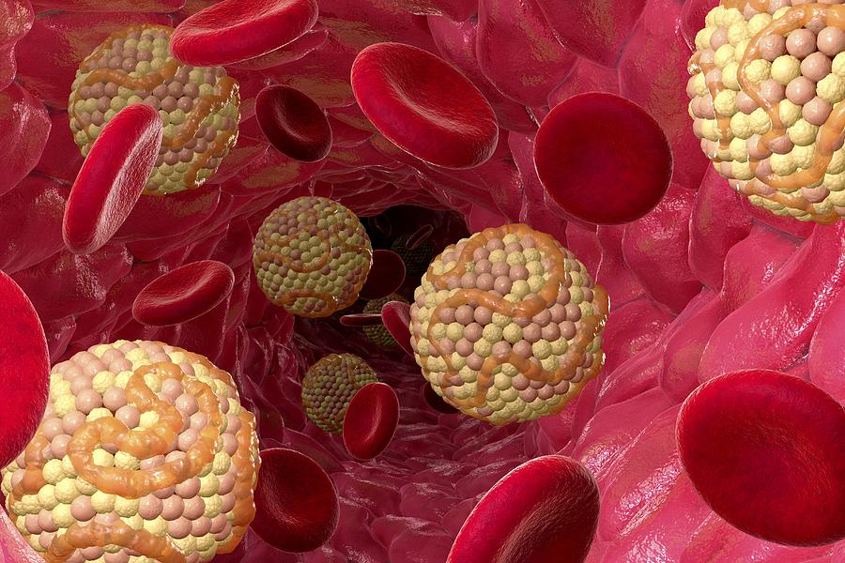
Государственное бюджетное профессиональное образовательное учреждение «ЕЙСКИЙ МЕДИЦИНСКИЙ КОЛЛЕДЖ» министерства здравоохранения Краснодарского края
Причина смертности
Лекция
«Атеросклероз»
Подготовила: Гнучевская Е.В.

Slide 2
План лекции:
1. Современные представления об атеросклерозе.
2. Причины атеросклероза.
3. Основные формы и клинические проявления атеросклероза. Возможные осложнения атеросклероза.
4. Лечебно-диагностические вмешательства при атеросклерозе.
5. Особенности сестринского ухода при атеросклерозе.
6. Профилактика атеросклероза
( первичная и вторичная)

Slide 3
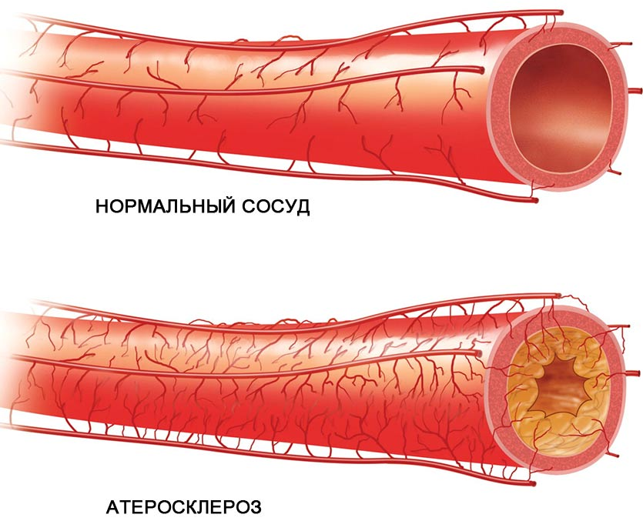
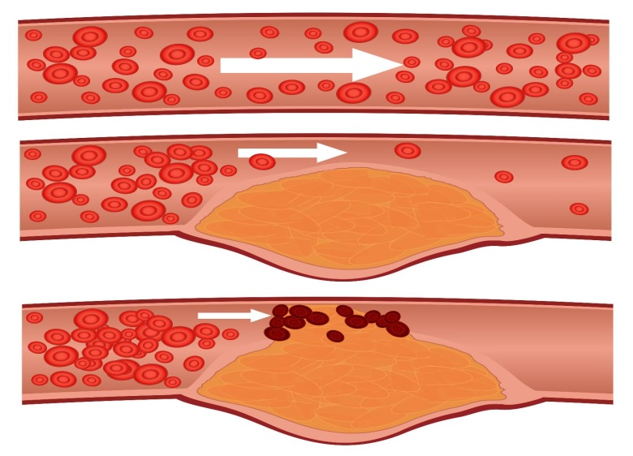
Современные представления об атеросклерозе
АТЕРОСКЛЕРОЗ – это распространенное прогрессирующее заболевание, поражающее крупные и средние артерии в результате накопления в них холестерина, образования атеросклеротической бляшки и приводящее к нарушению кровоснабжения соответствующих органов

Slide 4
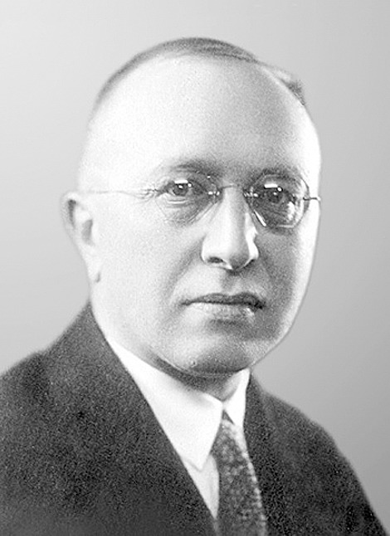
Современные представления об атеросклерозе
Феликс Маршан
1846–1928
немецкий патолог и патологоанатом
Н.Н. Аничков
1885-1964
доктор медицинских наук, профессор, академик

Slide 5
Немодифицируемые факторы риска
Возраст: мужчины старше 45 лет и женщины старше 55 лет или с ранней менопаузой
Мужской пол (мужчины раньше женщин на 10 лет заболевают атеросклерозом)
Наличие в семейном анамнезе случаев раннего атеросклероза
Семейные гиперхолестеринемии, имеющие генетическую основу. Инфаркт миокарда, инсульт, внезапная смерть у ближайших родственников в возрасте до 55 лет - мужчины и 65 лет - женщины

Slide 6
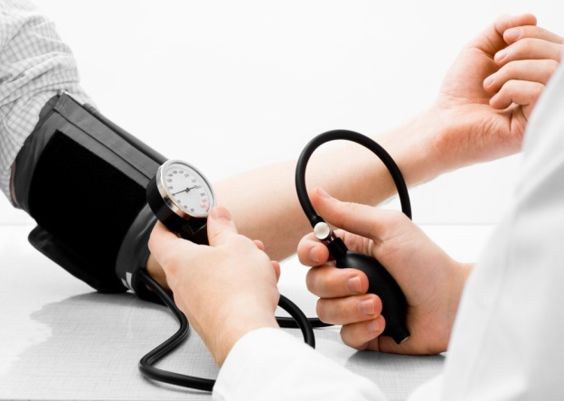
Модифицируемые факторы риска
Образ жизни: злоупотребление жирной, богатой холестерином пищей, злоупотребление алкоголем, курение
Артериальная гипертензия: артериальное давление 140/90мм.рт.ст. и выше
Сахарный диабет: уровень глюкозы в крови натощак более 6 ммоль/л

Slide 7
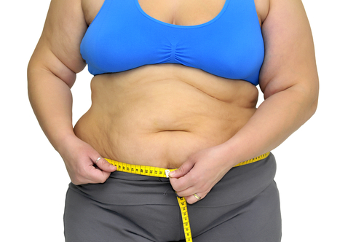
Модифицируемые факторы риска
Гиперхолестеринемия (повышение уровня холестерина в крови)
Абдоминальное ожирение (объем талии у мужчин более102 см и более 88 см у женщин)
Гиподинамия ( низкая физическая активность)
Инфекции: цитомегаловирусная и хламидийная инфекции

Slide 8
Причины атеросклероза
Нарушения липидного (жирового) обмена
Наследственный генетический фактор и факторы риска
Состояние сосудистой стенки
Главная роль в развитии атеросклероза принадлежит липопротеинам низкой плотности (ЛПНП), которые осуществляют транспорт холестерина из печени в клетки, его должно быть строго необходимое количество

Slide 9
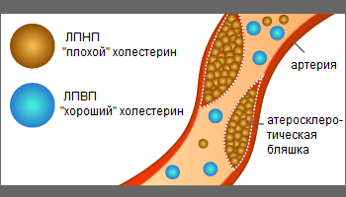
Причины атеросклероза
Обратный транспорт холестерина из тканей в печень обеспечивают липопротеины высокой плотности (ЛПВП) – это антиатерогенный класс липопротеинов
Он очищает поверхность клеток от избытка холестерина
Повышение уровня холестерина ЛПНП и понижение уровня холестерина ЛПВП увеличивает риск возникновения и развития атеросклероза

Slide 10
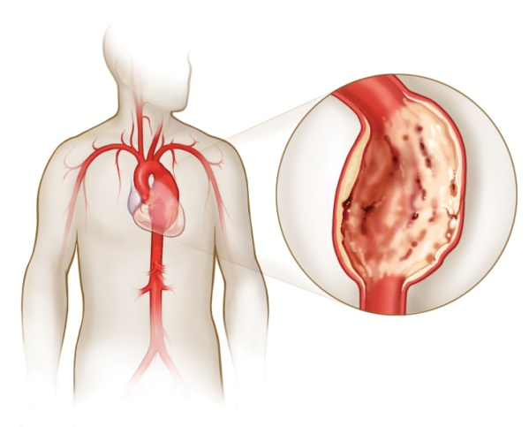
Атеросклероз грудного отдела аорты
Жалобы на жгучую боль в области груди
Повышается систолическое артериальное давление, актуальны головокружения
Глотание становится затрудненным
Раннее старение, что сочетается и с ранним появлением седины
Вдоль наружного края радужки появляется характерная светлая полоска
На коже лица появляются жировики

Slide 11
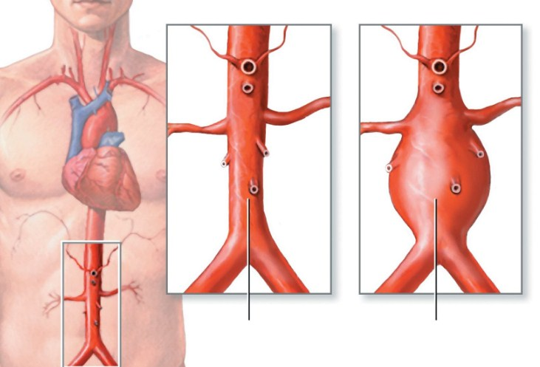
Атеросклероз брюшного отдела аорты
Боли в животе: такие боли возникают после еды, характер проявления – приступообразный, ноющий. Как правило, они не слишком интенсивны, четкой локализацией не располагают. Исчезают такие боли через несколько часов самостоятельно
Нарушения пищеварения: жалобы на вздутие живота, появление запоров и поносов и на снижение аппетита
Потеря веса: результат нарушения пищеварения

Slide 12
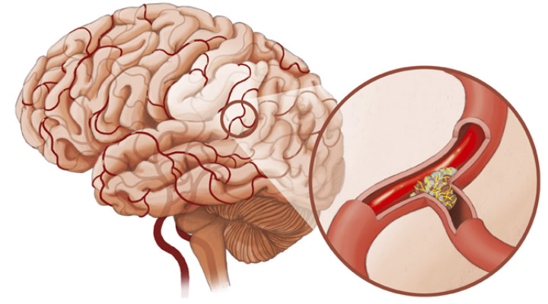
Атеросклероз сосудов головного мозга
Эпизодические приступы «ишемической атаки»:
нарушения чувствительности, которые могут проявляться либо в ее снижении с одной из сторон тела, или в полной утрате
отмечаются нарушения движений в форме парезов (частичное утрачивание мышечной силы) и параличей
могут отмечаться нарушения слуха, зрения и речи

Slide 13
Атеросклероз сосудов головного мозга
Расстройство высшей нервной деятельности в форме изменения интеллектуальных способностей и памяти, изменений в характере (придирчивость, капризность и пр.), нарушения сна, развитие депрессивных состояний
Отсутствие адекватного лечения может привести к слабоумию (старческая деменция)
Инсульт является наибольшей опасностью данного заболевания

Slide 14
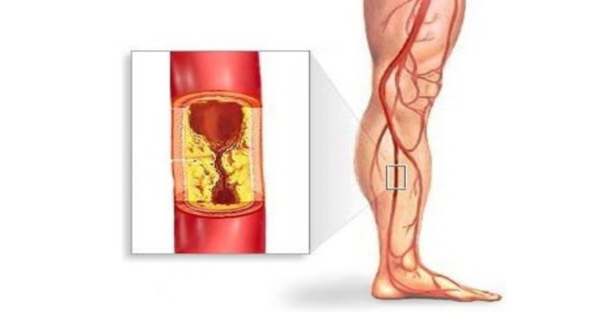
Атеросклероз нижних конечностей
Боли, которые возникают при ходьбе в мышцах нижних конечностей
Симптом «перемежающейся хромоты» (периодические остановки во время ходьбы по причине возникающих болевых ощущений для снижения их интенсивности)
Выпадение волос, истончение и бледность кожи
Ногти деформированы, становятся ломкими
Трофические язвы, гангрена нижних конечностей

Slide 15
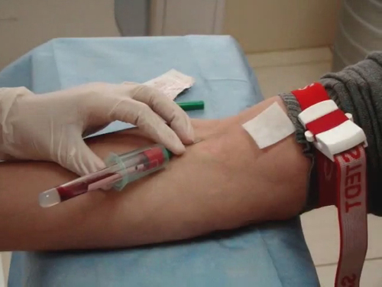
Диагностические вмешательства при атеросклерозе
Определение уровня липидов, после 30 лет:
общий холестерин (норма менее 5,0 ммоль/л);
холестерин ЛПНП (норма ниже 3,0 ммоль/л);
холестерин ЛПВП (норма выше 1,0 ммоль/л (у мужчин) и выше 1,2 ммоль/л (у женщин);
ЭКГ (эхокардиография) в сочетании с УЗИ аорты и сердца, а также со специальными нагрузочными тестами

Slide 16
Диагностические вмешательства при атеросклерозе
Инвазивные методы исследования (коронарография, ангиография)
Дуплексное сканирование, триплексное сканирование (исследованию подлежит кровоток посредством ультразвуковой визуализации сосудов)
МРТ (магнитно-резонансная томография), посредством которой производится визуализация атеросклеротических бляшек и стенок артерий

Slide 17
Лечебные вмешательства при атеросклерозе
Модификация образа жизни
Антиатеросклеротическая диета
Нормализация показателей массы тела
Физические нагрузки при атеросклерозе
Прекращение курения и употребления алкоголя
Медикаментозное лечение
Хирургическое лечение

Slide 18
Медикаментозная терапия
Статины (обеспечивают возможность снижения холестерина наиболее эффективным образом за счет воздействия на процессы их производства самим организмом)
Фибраты (препараты этой группы обеспечивают снижение синтеза собственных жиров организмом)
Секвестранты желчных кислот (обеспечивают связывание и выведение из кишечника желчных кислот при снижении холестерина и жиров в клетках)
Никотиновая кислота (обеспечение возможности за их счет снижения холестерина и триглицеридов в составе крови, а также повышения содержания липопротеидов с повышенной плотностью)

Slide 19
Особенности сестринского ухода
Задачи сестринского ухода :
Обеспечение комплексного всестороннего ухода за пациентами и способность облегчить их страдания
Оказание помощи в реабилитации пациента и сохранение его здоровья
Использование профилактических мер, направленных на укрепление здоровья

Slide 20
Профилактика атеросклероза Первичная
Контроль и достижение целевого уровня холестерина
Отказ от курения, употребления алкоголя, приема наркотиков
Адекватный уровень физических нагрузок
Нормализация массы тела
Ограничение эмоциональных перегрузок
Нормальные показатели глюкозы крови
Артериальное давление ниже 140/90 мм. рт. ст.
Соблюдение принципов антиатеросклеротической диеты

Slide 21
Профилактика атеросклероза Вторичная
Меры первичной профилактики прием гипохолестеринемических препаратов (статинов), антиагрегантов (ацетилсалициловой кислоты)

Slide 22
Спасибо за внимание!

